Slide 1
Progetto Event
Gestione di una foresteria
Gaetano Comandatore 1090952
Nicholas Iotti 1058728
Notes:
Il progetto consiste nell’implementazione di un’applicazione per l’amministrazione e la gestione di una foresteria che permetta la prenotazione delle sale conferenze e delle camere per gli ospiti.

Slide 2

Modello organizzativo
PLANNING GAME
PAIR PROGRAMMING
SYSTEM METAPHORE
SCRUM
CONTINUOS INTEGRATION
TRELLO: https://trello.com/b/CcWDGTUq/progetto-event
Notes:
Il team ha adottato l’AMDD (Agile Model Driven Development) ed ha messo in pratica le seguenti best practices:
Planning game: a ciascun Use Case Storie è stata assegnata una priorità
Pair Programming: tutto il progetto è stato sviluppato in coppia
System Metaphor: entrambi i membri del gruppo hanno contribuito a tutte le fasi del progetto
SCRUM: è stato estremamente utile in quanto il progetto è stato sviluppato in singoli sprint (più o meno settimanali) ma a volte intervallati da lunghe pause.
Continuous Integration (ogni funzionalità è stata sviluppata “a sé stante”, a cui è seguito lo unit testing e l’immediata integrazione con il resto del codice. Vista la natura accademica del progetto, non c’è stato un vero e proprio delivery.
Alla pagina web https://trello.com/b/CcWDGTUq/progetto-event è disponibile la suddivisione in sprint del progetto
Il limitato tempo dedicato alla progettazione (in linea con l’approccio AMDD) unitamente all’inesperienza ci ha portato a sviluppare un codice che solo l’analisi statica ci ha evidenziato deficitario dal punto di vista della coesione; siamo stati costretti ad un pesante re-factoring del codice del client per ridurre le dimensioni e migliorare la coesione di alcune classi. Il re-factoring del codice del server (controller e service) ha ridotto il numero di classi esterne ed ha migliorato la scalabilità del codice.

Slide 3

Definizione requisiti: non funzionali
MVC
TIERS: SpringBoot
JavaFX
API-led
Design patterns (visitor, singleton, publisher-subscriber)
Versione 1: No DBMS: file JSON
Versione 2: DBMS: MongoDB (sia in locale che su cloud)
Notes:
La natura accademica del progetto ha fatto sì che alcuni dei requisiti non funzionali siano stati imposti dalla Professoressa Scandurra anziché dal Cliente, ciò ha dato un tocco di realismo al progetto: i vincoli sono sempre imposti e mai scelti.
Nonfunctional requirements
Adozione dell’architectural pattern MVC (three layers) ma non necessariamente three tiers: per semplicità abbiamo optato per il MVC passivo/pull (tutte le comunicazioni avvengono attraverso il controller) su due tiers (Client e Server)
La comunicazione fra tiers deve utilizzare il framework SpringBoot
L’interfaccia utente deve usare il framework JavaFX
Approccio API-led
Utilizzo del maggior numero possibile di design patterns (in particolare abbiamo usato: il Singleton, il Visitor, il Publisher-Subscriber)
Non è necessario utilizzare alcun DMBS è sufficiente utilizzare dei file JSON.

Slide 4
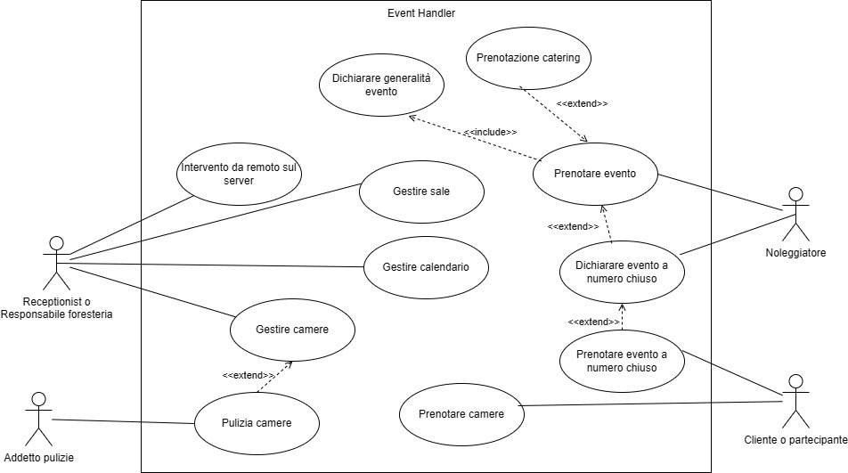
Definizione requisiti funzionali:
Notes:
Functional requirements (Customer’s requirements)
Realizzare un progetto che consenta di gestire una foresteria in cui:
Il NOLEGGIATORE possa prenotare una sala convegni (di dimensione adeguati al numero di partecipanti previsti), scegliere fra diversi tipi di rinfresco, specificare l’elenco degli interventi (speech), il prezzo di partecipazione, ecc. I convegni durano un giorno solo.
Il PARTECIPANTE possa prenotare la propria partecipazione e, se desidera, prenotare una camera per il pernottamento. Le camere non sono tutte uguali
Il RESPONSABILE della FORESTERIA deve poter vedere l’impegno delle sale su una vista di tipo calendario
L’assegnazione della camera deve essere tale che il CLIENTE possa rimanere nella foresteria per più notti senza dover cambiare camera.
L’ADDETTO ALLA PULIZIA deve poter cambiare lo stato della camera per indicare che è stata pulita, o che non è disponibile perché la sta pulendo.

Slide 5
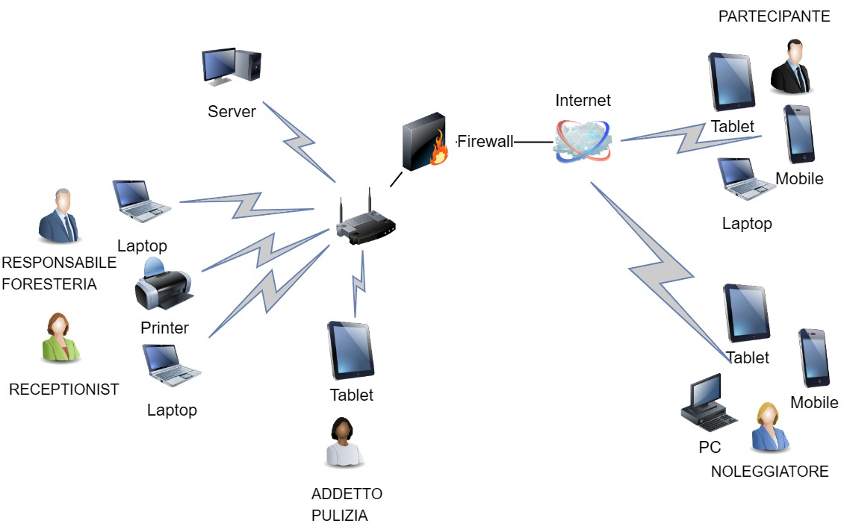
Informal Deployment Diagram

Slide 6
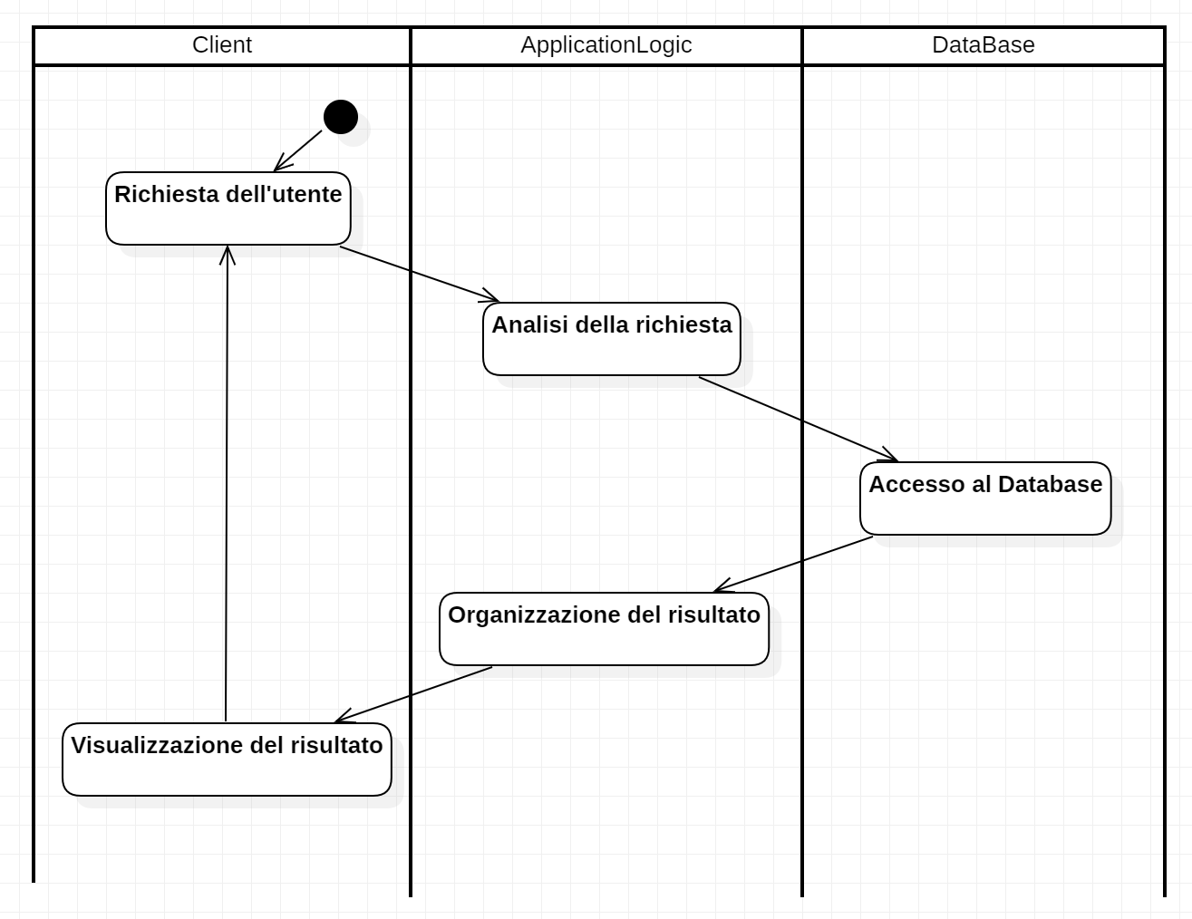
EARLY ARCHITECTURE DESIGN
2 layers: Client- Server
Comunicazione con SpringBoot
RESTful:
Richieste gestite tramite HTTP
Comunicazioni stateless
Trasmissioni risorse complete
Informazioni in forma standard
Notes:
In questa fase si è definita l’architettura software da implementare: si è optata la three layers architecture (ovvero architettura a tre strati), ovvero un'architettura che organizza le applicazioni in tre strati di codice: il layer presentazione, o interfaccia utente, il layer applicazione, dove i dati vengono elaborati, e il layer dati, dove i dati associati all'applicazione vengono memorizzati e gestiti.
Per semplicità abbiamo optato per la soluzione two tiers (Client – Server) con il server che ospita sia il codice del controller che quello per la memorizzazione dei dati (in file JSON)
Il Client e il Server comunicano mediante il framework Spring Boot che abbiamo utilizzato la tecnologia REST, le API sono rigorosamente RESTful in quanto:
tutte le richieste sono gestite tramite HTTP.
le comunicazioni client server sono stateless (non prevede la memorizzazione delle informazioni del client tra le richieste Get) in altre parole ogni richiesta è distinta e non connessa.
sono trasmessi sempre risorse (Camera, Evento, ecc.) “complete” che sono memorizzati nel client al fine di limitare le interazioni client server.
l'interfaccia dei componenti è uniforme in modo che le informazioni vengano trasferite in una forma standard
Attraverso l’activity diagram possiamo vedere il flusso di dati delle funzioni rese disponibili dal sistema.

Slide 7
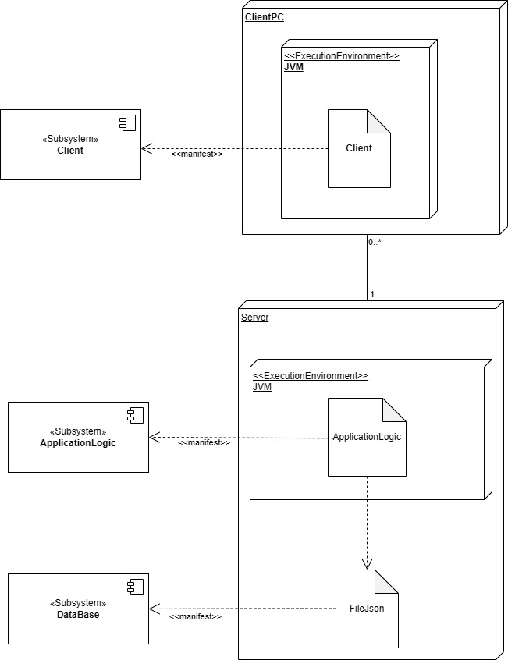
DEPLOYMENT VIEW

Slide 8
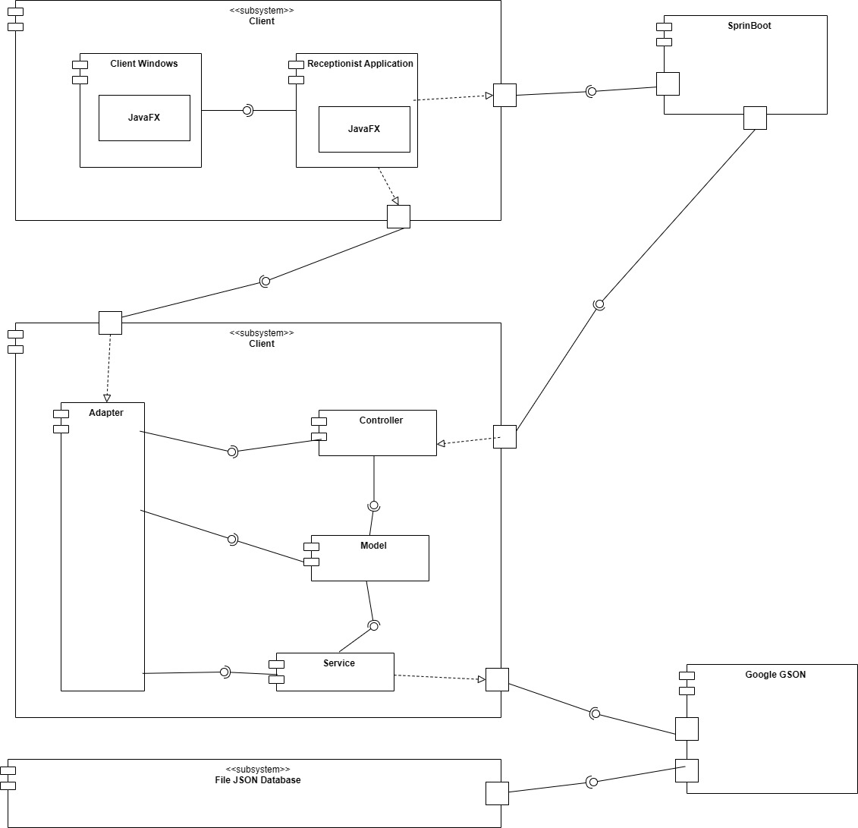
FUNCTIONALITY VIEW
1° versione: Google GSON
2° versione: MongoDB
1° versione: File JSON Database
2° versione: Atlas Database

Slide 9
TOOL CHAIN
Nome | Tipo | Funzione
Windows | Sistema Operativo | SO
Java 17 | Linguaggio di programmazione | Language
JDK 20 | Development Kit | Ambiente Sviluppo
Eclipse 4.29.0 | IDE | Ambiente Sviluppo
Maven 4.0.0 | Build Tool | Gest. dipendenze
sonarLint 10.5 | Plugin Eclipse | Quality + Security
codeMR 2020..4.1 | Plugin Eclipse | Analisi Statica
JUnit5 5.10.1 | Libreria di test | Analisi Dinamica
JavaDoc | Plugin Eclipse | Strumento di Documentazione
SpringBoot 3.2.0 | Framework | Framework per Applicazioni WEB
JavaFX | Libreria | Componenti UI
Nome | Tipo | Funzione
JSON | Formato file | Data Base
Gson | Libreria | SerDE formato json
Git Hub | SAAS | WEB Repository
MongoDB | Software | DBMS NoSQL in locale
AtlasDB | SAAS | DBMS NoSQL in cloud
Trello | SAAS | Gestione progetti
Teams | SAAS | Call + chat
WhatsApp | SAAS | Call + chat
Draw.io | SAAS | Grafici e diagrammi UML
MS Office | Software (Word e PowerPoint) | Documentazione
Notes:
Questa fase iniziale ha comportato anche la scelta dei tool e della tecnologia da utilizzare per la memorizzazione dei dati su database e la tecnologia da utilizzare per l’implementazione del software applicativo.
codeMR
CodeMR consente l’analisi statice del codice e ne visualizza le metriche e gli attributi di qualità (accoppiamento, complessità, coesione e dimensione) in diverse viste come
Package Structure,
TreeMap,
Sunburst,
Dependency
Graph Views.
Abbiamo utilizzato una trial licence.
Gson
Si è utilizzato Gson, libreria sviluppata da Google, per convertire oggetti Java nella loro rappresentazione JSON e viceversa.
Le caratteristiche principali che ci hanno portato all’utilizzo di Gson sono le seguenti:
Semplice e veloce da utilizzare.
Indipendente dai file sorgenti.
Ha consentito la creazione di adapter personalizzati per definire la modalità di serializzazione degli oggetti di tipo LocalDate e LocalTime.
MongoDB e AtlasDB
Visto che la versione 1 usava file json, abbiamo optato per un DBMS NoSQL, il passaggio da MongoDB (locale) ad AtlasDB (cloud) è stato immediato.

Slide 10
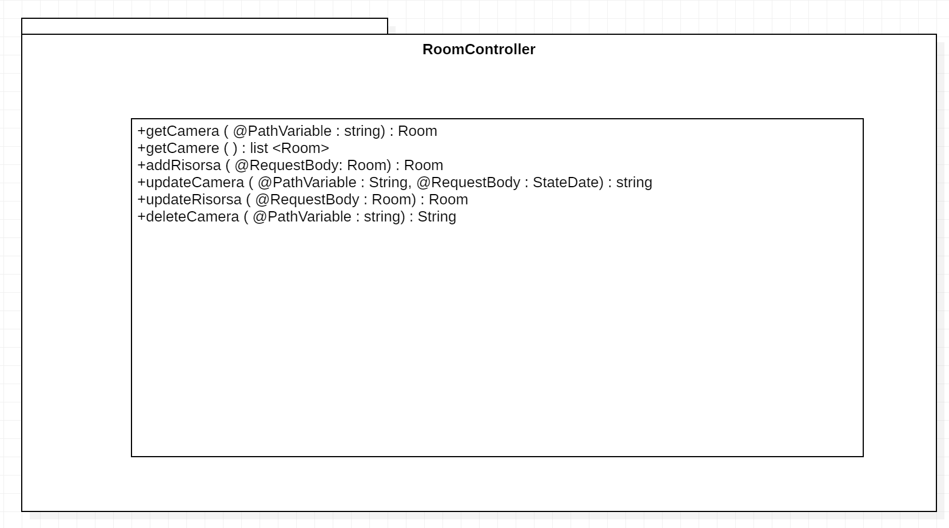
Implementazione codice: PRIMA ITERAZIONE
Caso d’uso Gestire camera
Creazione di un listener RoomController con i metodi in figura
File JSON Camere.json
SpringBoot per comunicazione UI-Controller
Notes:
Lo scopo del progetto è creare un’API che gestisca in tempo reale tutte le informazioni che vengono immesse nel sistema della foresteria, a partire dalla gestione delle camere fino a quella delle sale conferenza e dei loro eventi. L’applicazione permette agli utenti (il responsabile della foresteria, i noleggiatori delle sale conferenza, i partecipanti ai convegni ed ai clienti che vogliono soggiornare alla foresteria) di avere una visione in tempo reale di dati immessi nel DB della foresteria stessa.
L’implementazione del caso d’uso Gestire Camere ha dunque portato alla creazione di un listener RoomController con i metodi elencati in figura.
Tale entità interagisce con RoomService che gestisce il file Camere.json nel quale conserva i dati inerenti a nome, costo, numero letti e disponibilità di tutte le camere della foresteria.
La comunicazione tra la UI e il Controller avviene grazie alla dependencies definita nel framework Spring Boot mentre la comunicazione fra Controller e Service è una semplice chiamata di un metodo.

Slide 11
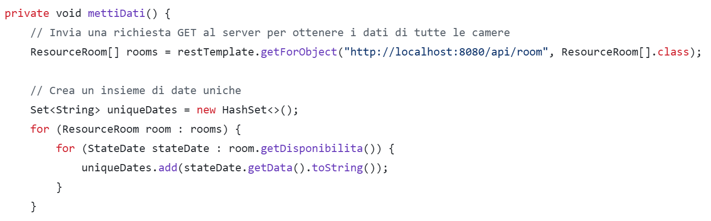
Implementazione codice: PRIMA ITERAZIONE
ANALISI COMPLESSITÁ
Metodo WRoom.mettiDati
2 cicli annidati, ma numero delle camere fisse
O( k n ) → O(n)
Notes:
La versione inziale della classe di visualizzazione delle camere prevedeva il seguente codice con cui si eseguiva una Get a cui il Listener/Controller rispondeva con l’intera lista di camere e la loro disponibilità.
Al fine di creare una visualizzazione tabellare (una data per ciascuna colonna ed una riga per ciascuna camera) il metodo raggruppai dati per singola data. Osservando il codice ci si accorge della presenza di due cicli for annidati e, considerando che il numero delle camere (k) è fisso e molto inferiore al numero delle date (n), la complessità totale del metodo è O(k n) = O(n).
Nelle iterazioni successive, il metodo è stato “generalizzato” ed inserito nella classe WResource.

Slide 12
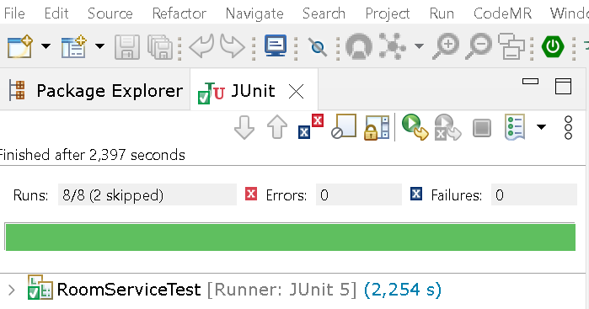
Implementazione codice: PRIMA ITERAZIONE
ANALISI DINAMICA
Esito positive di tutti gli 8 test previsti dal codice

Slide 13
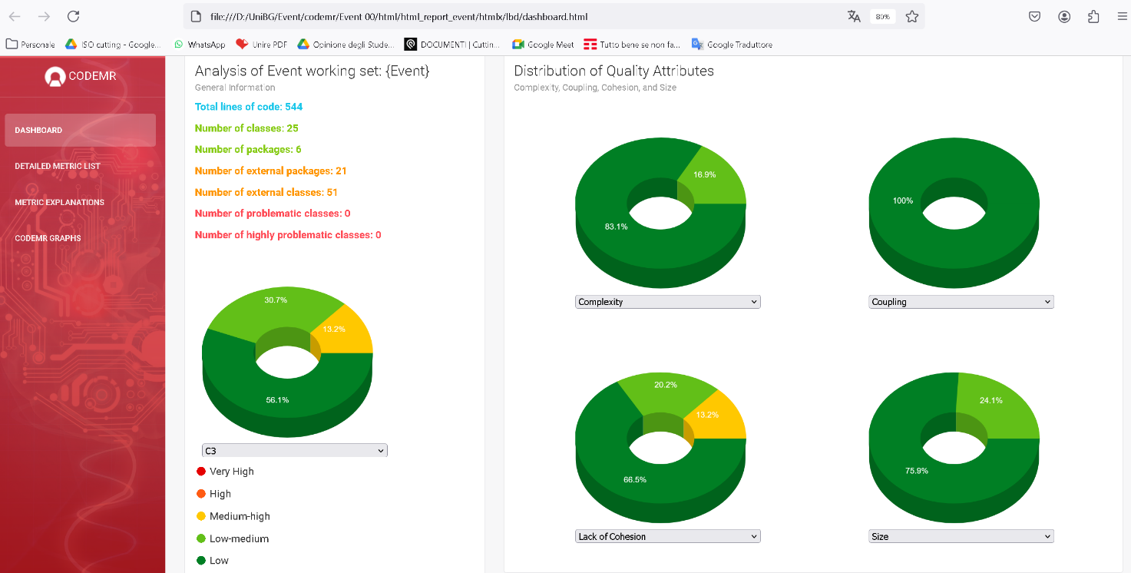
Implementazione codice: PRIMA ITERAZIONE
ANALISI STATICA
Notes:
Al termine di questa iterazione (544 righe di codice vs le oltre 1700 della iterazione finale), solo la coesione non era “perfetta”).

Slide 14
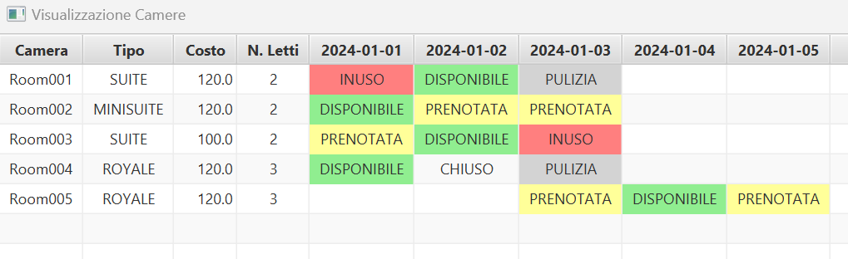
Implementazione codice: PRIMA ITERAZIONE
MASCHERA DELLE CAMERE

Slide 15
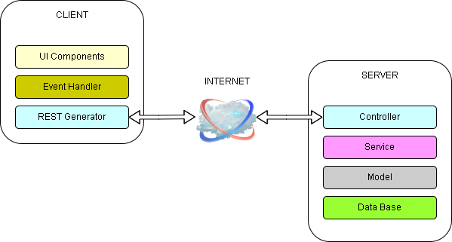
Implementazione codice: PRIMA ITERAZIONE
ARCHITECTURAL PATTERN
Two tiers
La comunicazione via internet ad opera di un REST Generator e di un Controller
L’interfaccia utente (JavaFX) separata dal codice
Il server è suddiviso in controller (listener) ed il service
Tutte le comunicazioni passano attraverso il controller: MVC passivo (Pull)
Notes:
Il pattern architetturale delinea gli elementi essenziali e coesi dell'architettura del sistema. Il seguente schema evidenzia:
La struttura 2 tiers (il modello e i dati sono nello stesso tier, il SERVER)
La comunicazione via internet ad opera di un REST Generator e di un Controller (basati sul framework SpringBoot)
L’interfaccia utente (realizzata usando JavaFX) è tenuta separata dal codice che gestisce gli eventi (e che esegue le request ed elabora le risposte del server)
Il server è suddiviso in controller (listener) ed il service che interviene sia sul Model che sul Data Base (i file json)
L’architectural pattern è palesemente un MVC; poiché tutte le comunicazioni passano attraverso il controller è un MVC passivo (Pull)

Slide 16
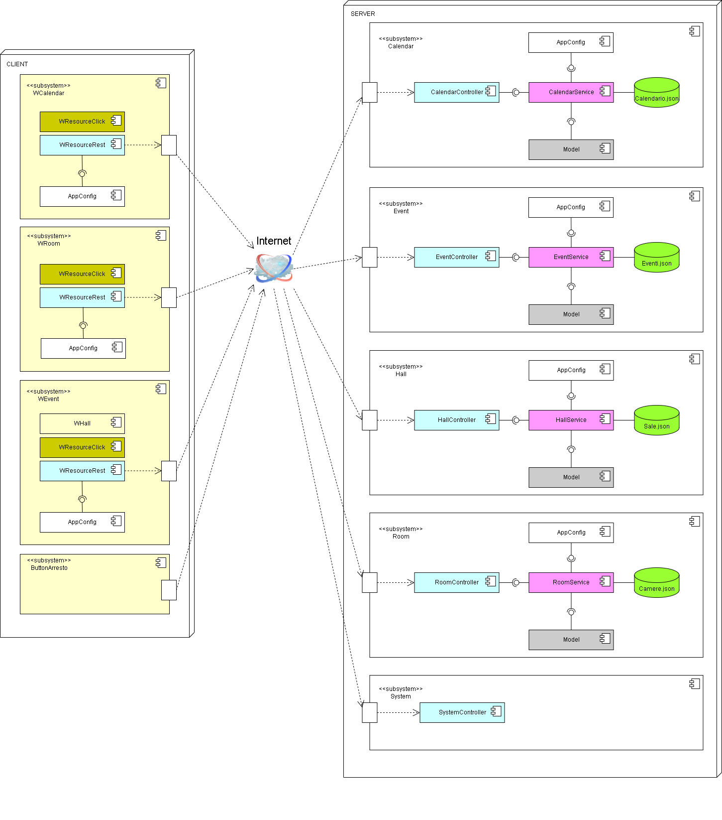
Architectural PATTERN
Api LED – Versione 1

Slide 17
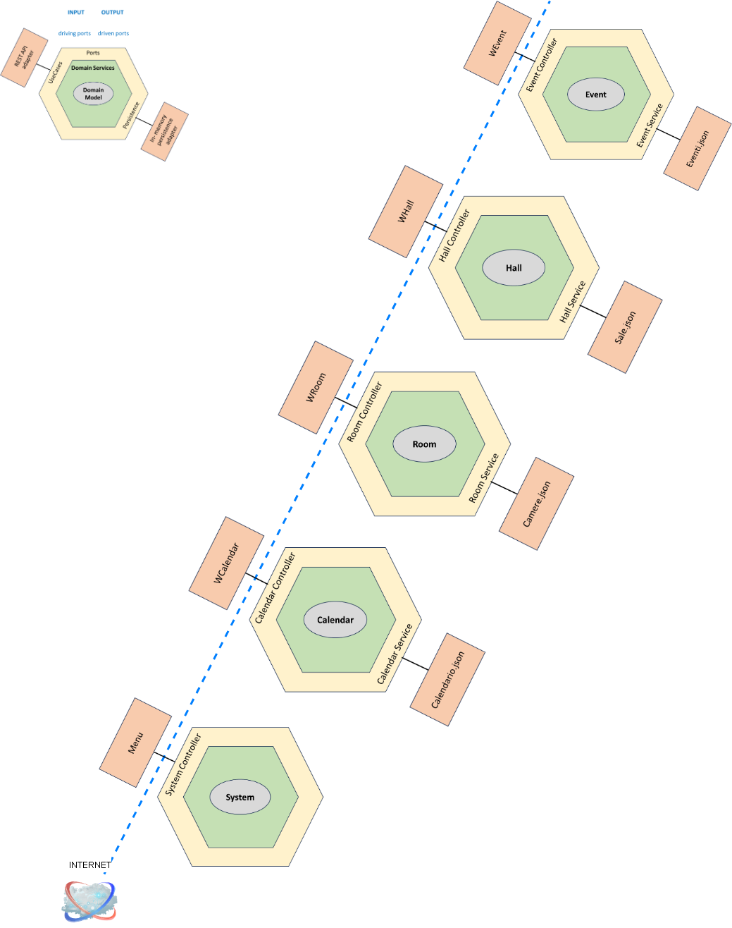
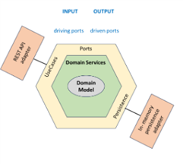
IMPLEMENTAZIONE MICROSERVIZI
VERSIONE 1

Slide 18
Implementazione codice: VERSIONE 2
ARCHITECTURAL PATTERN
Three tiers
La comunicazione via internet ad opera di un REST Generator e di un Controller
L’interfaccia utente (JavaFX) separata dal codice
Il server è suddiviso in controller (listener) ed il service
Tutte le comunicazioni passano attraverso il controller: MVC passivo (Pull)
Notes:
Il pattern architetturale delinea gli elementi essenziali e coesi dell'architettura del sistema. Il seguente schema evidenzia:
La struttura 2 tiers (il modello e i dati sono nello stesso tier, il SERVER)
La comunicazione via internet ad opera di un REST Generator e di un Controller (basati sul framework SpringBoot)
L’interfaccia utente (realizzata usando JavaFX) è tenuta separata dal codice che gestisce gli eventi (e che esegue le request ed elabora le risposte del server)
Il server è suddiviso in controller (listener) ed il service che interviene sia sul Model che sul Data Base (i file json)
L’architectural pattern è palesemente un MVC; poiché tutte le comunicazioni passano attraverso il controller è un MVC passivo (Pull)

Slide 19
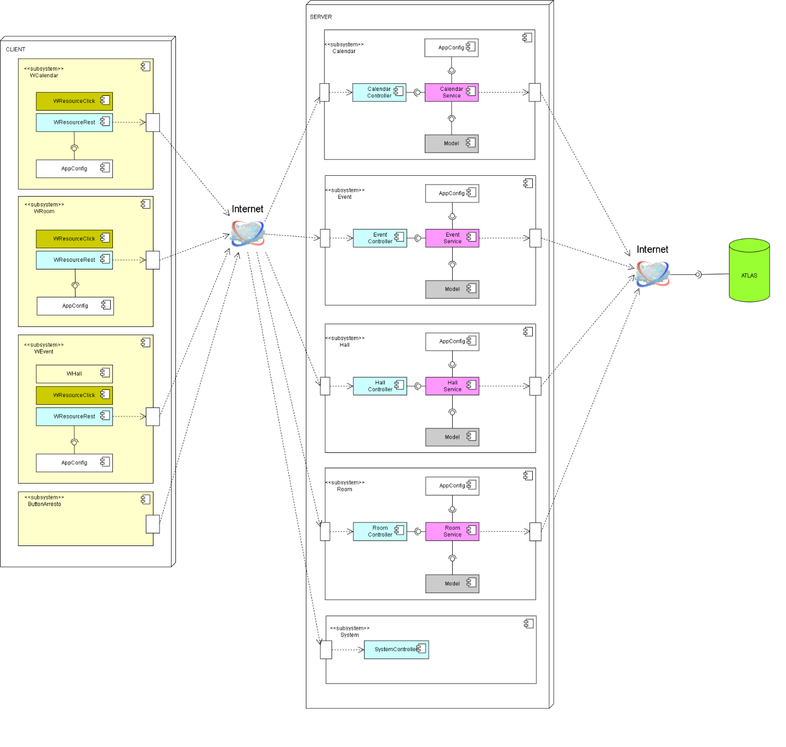
Architectural PATTERN
Api LED – versione 2

Slide 20
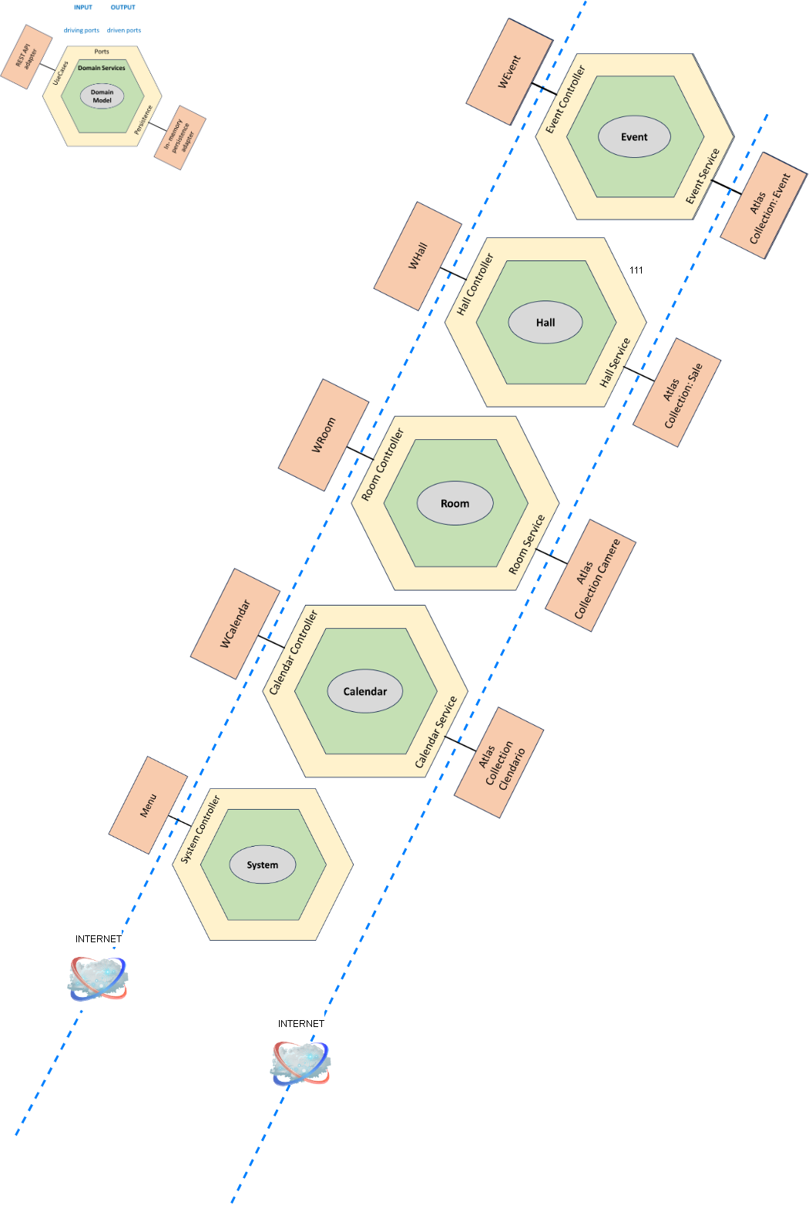
IMPLEMENTAZIONE MICROSERVIZI
VERSIONE 2

Slide 21
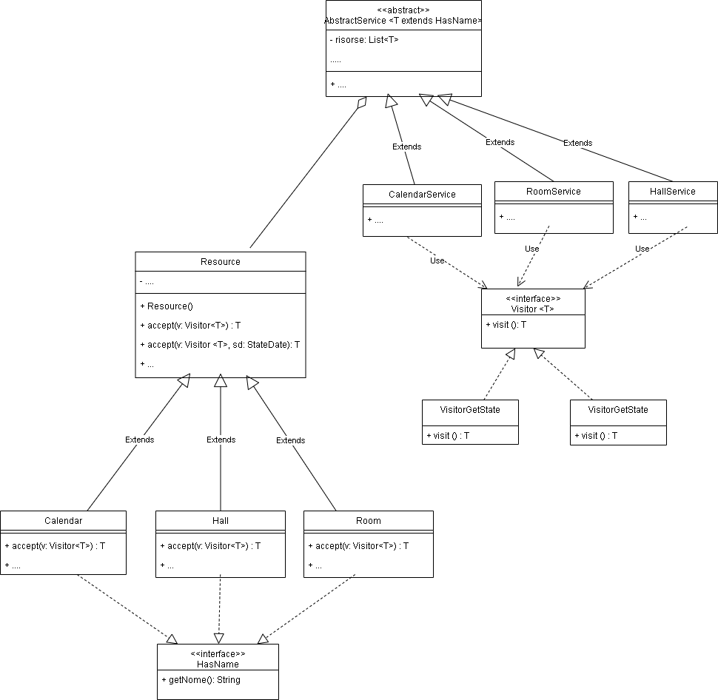
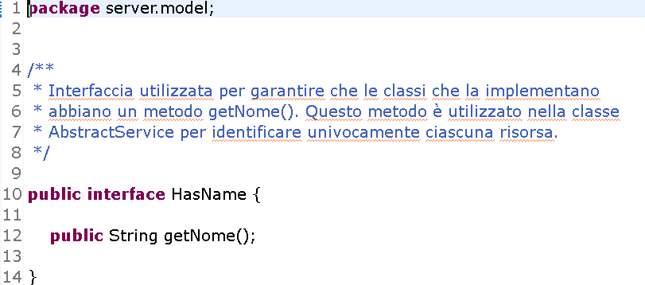
CLASS DIAGRAM: DESIGN PATTERNs
VISITOR
Procede al cambio degli stati delle risorse
Potrebbe fornire il prezzo delle camere per l’emissione delle conferme delle prenotazioni o delle fatture
Notes:
Il pattern Visitor è presente sin dalla prima stesura del codice SX - linea – triangolo vuoto - DX : SX estende la classe DX
SX – tratteggio – triangolo pieno – DX: SX implementa l’interfaccia DX
SX – tratteggio – V – DX: SX ha un metodo della classe DX
SX – rombo vuoto – linea – DX: SX ha un attributo della classe DX
SX- rombo pieno – linea – DX: SX ha un attributo della classe DX, se distruggo SX distruggo anche DX

Slide 22
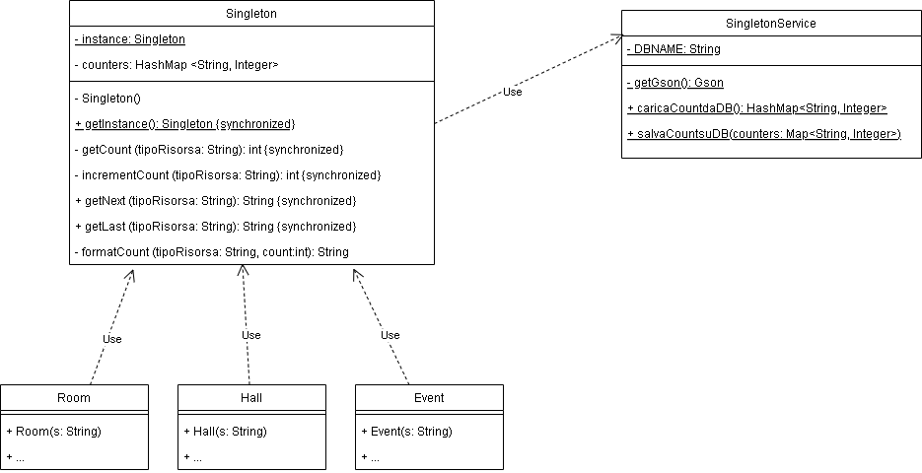
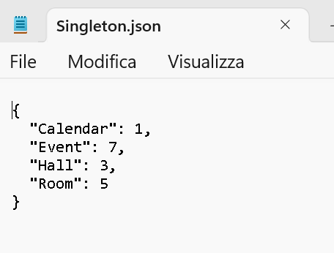
CLASS DIAGRAM: DESIGN PATTERNs
SINGLETON
Gestisce la numerazione delle risorse
Potrebbe gestire la numerazione delle prenotazioni e delle fatture
Notes:
La classe SingletonService s’è resa necessaria per poter gestire il file Songleton.json volto a memorizzare i contatori dei vari tipi di Resource.

Slide 23
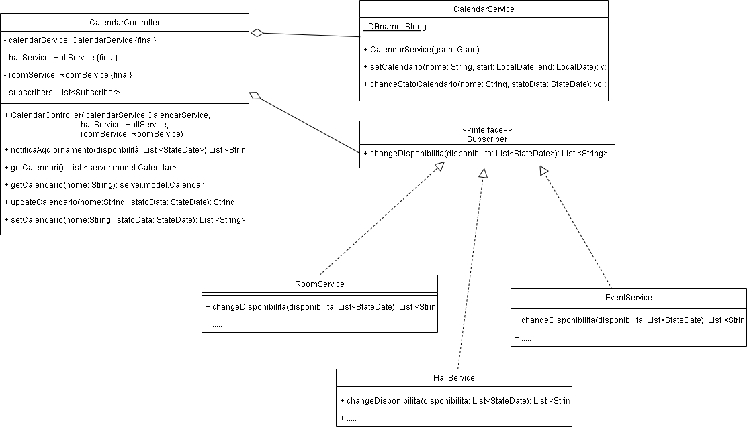
CLASS DIAGRAM: DESIGN PATTERNs
OBSERVER
Notifica a tutti i service che è stato modificato il calendario
Procede al cambio degli stati delle risorse
Procede e alla generazione dei report utili per comunicare agli attori desiderati
Notes:
L’Observer è utilizzato per notificare a tutti i service che è stato modificato il calendario, a seguito di tale notifica si procede al cambio degli stati delle risorse e alla generazione dei report utili per comunicare ai clienti/partecipanti/noleggiatori eventuali disdette delle prenotazioni per gravi motivi organizzativi

Slide 24
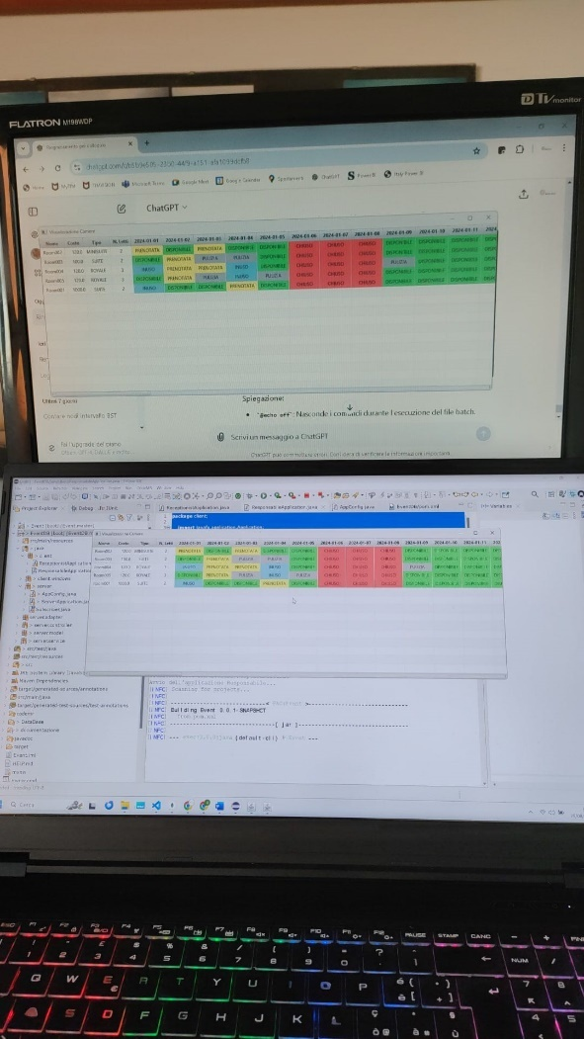
TEST con DUE client
Il test con due client ha evidenziato la necessità di un’ulteriore serie di observer: uno per ogni risorsa/API (Calendar, Event, Hall e Room)
1. L’inizializzazione di un client dovrebbe utilizzare l’iniezione fornita da Spring per ottenere le istanze dei controller e chiedere di essere inserito nella lista degli Observer.
2. I vari controller aggiornano le rispettive liste con i riferimenti alle varie WResource relative
3. Ogni qualvolta che un client chiede la modifica di una risorsa il service che la esegue provvede anche alla sua notifica a tutti gli interessati.
Tale modifica è stata solo analizzata ma non realizzata.

Slide 25
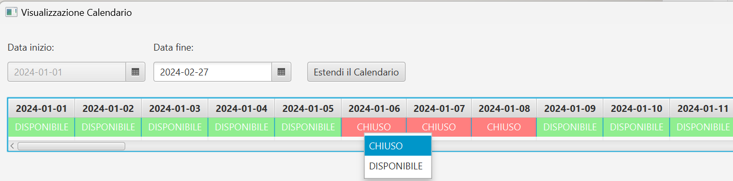
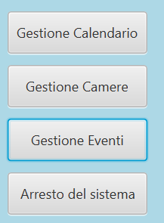
Interfacce grafiche
WCalendar
Menu
click dx
Notes:
Cliccando sul singolo giorno è possibile cambiare lo stato

Slide 26
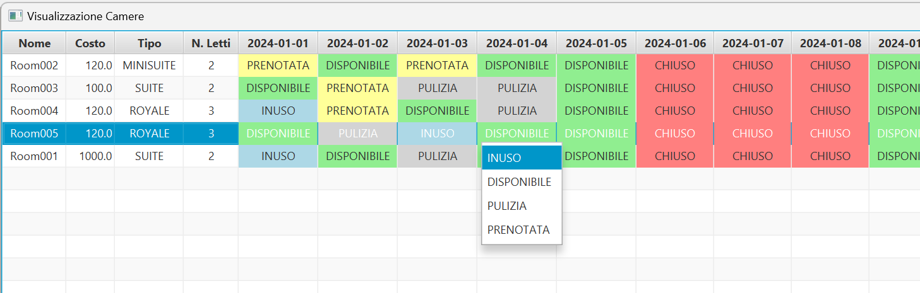
Interfacce grafiche
WRoom
click dx
Notes:
Il cambio dello stato di una camera per un determinato giorno è ottenuto cliccando sulla singola cella e selezionando il nuovo stato

Slide 27
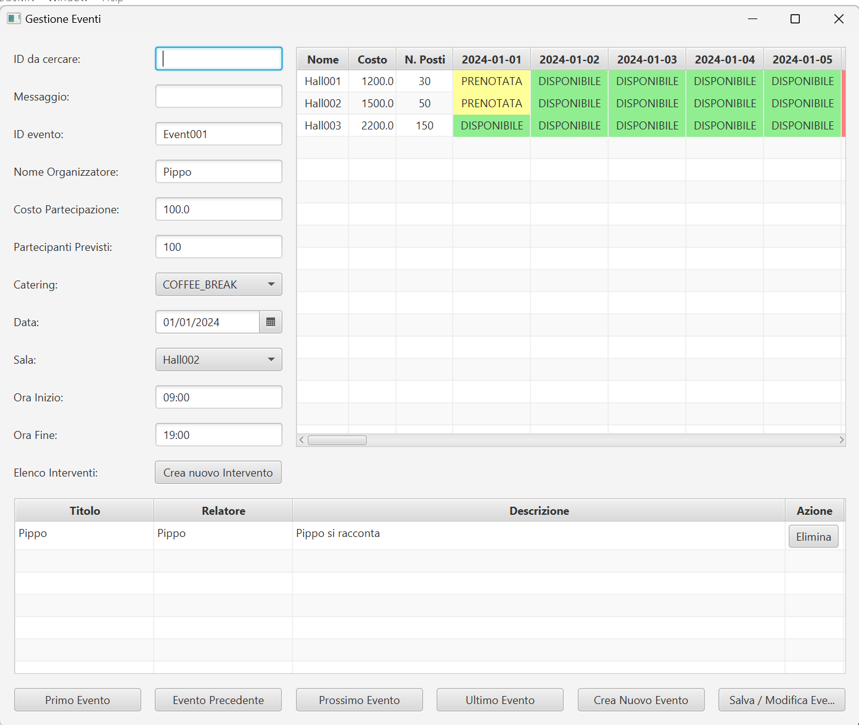
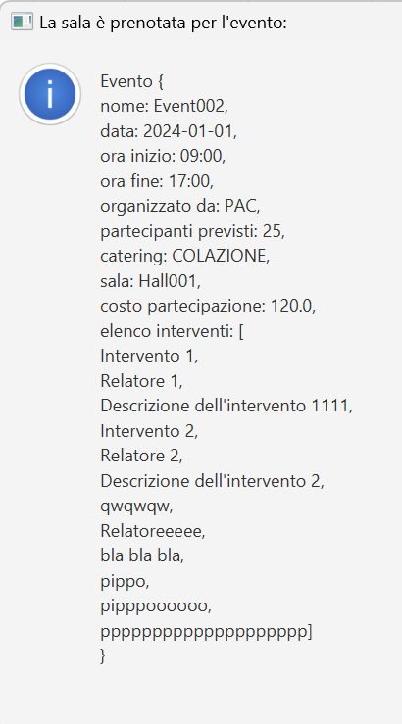
Interfacce grafiche
WEvent
InterventiLista (TableView)
Notes:
La maschera degli eventi ha due sotto-maschere:
La maschera delle sale (evidenziata in rosa) palesemente simile a quella delle camere, differisce per la gestione di stati diversi e per la gestione dei click. Cliccando su una data prenotata si ottengono le informazioni relative all’evento per cui è stata prenotata la sala. Può servire al Responsabile della foresteria per valutare una migliore allocazione delle sale in base al numero delle prenotazioni.
La tabella degli speech (evidenziata in azzurro) consente l’eliminazione della singola riga (speech). L’eliminazione degli speech è l’unica delete prevista (la cancellazione delle camere o delle sale è stata considerata come una riconfigurazione del sistema, la cancellazione degli eventi dovrebbe essere gestita con un flag e non con una eliminazione dell’oggetto)
La fila di bottoni in calce alla maschera consente di navigare nell’anagrafica degli eventi.
La numerosità dei controlli (utilizzati sia per popolare gli attributi dell’oggetto che per navigare da un evento all’altro) ha imposto la una classe ad hoc per la loro gestione.

Slide 28
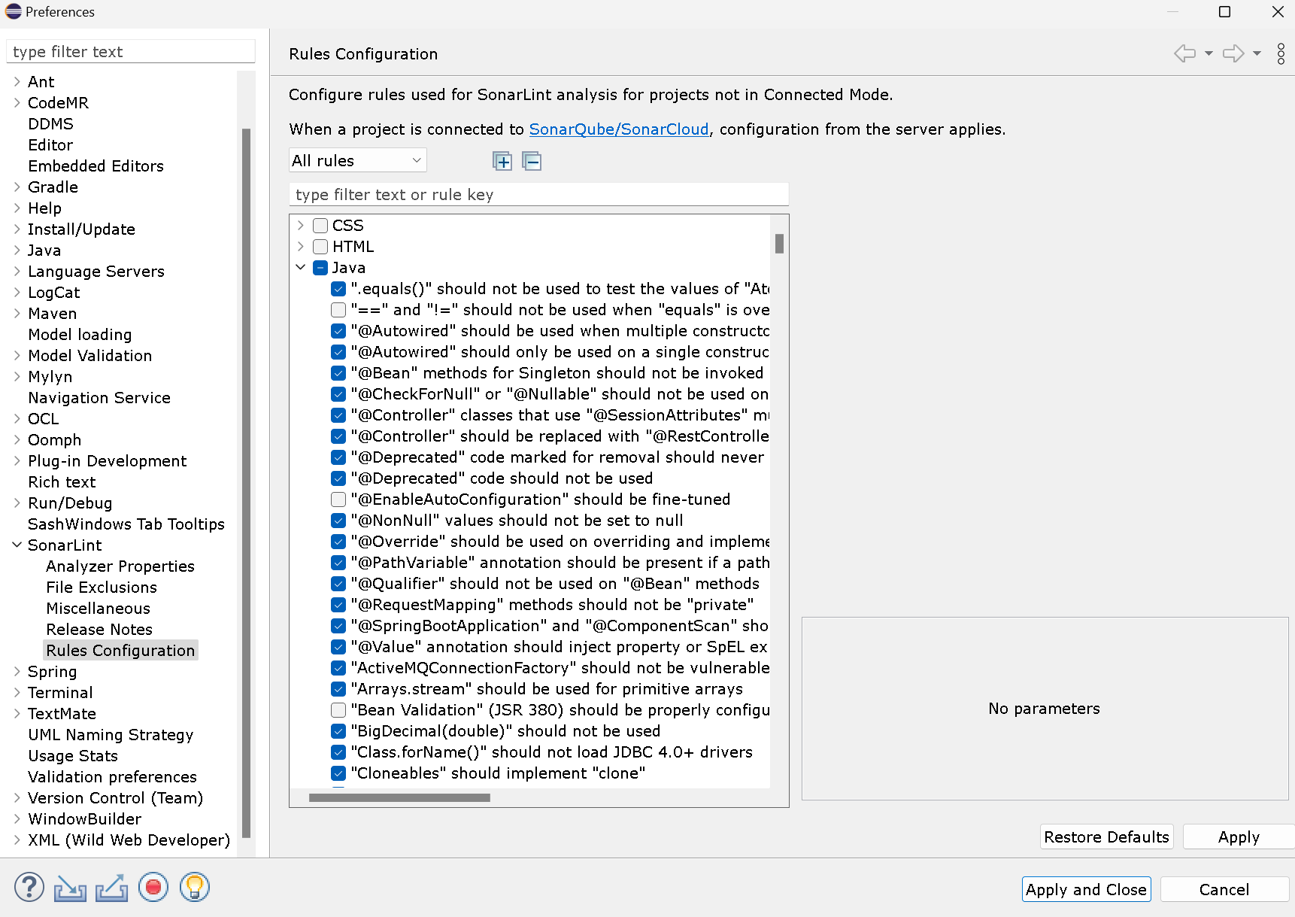
Analisi statica: SONAR LINT
In locale: senza SonarQube o SonarCloud
Disabilitando solo pochissime regole (Java)
Usando il meno possibile il comando //NOSONAR
Notes:
Per tutta la durata del progetto è stato usato SonarLint (in locale e quindi senza SonarQube o SonarCloud) disabilitando solo pochissime regole (Java) e usando il meno possibile il comando //NOSONAR (reso necessario nel codice delle classi di test che per essere visibili da JavaDoc devono essere dichiarate pubbliche).

Slide 29
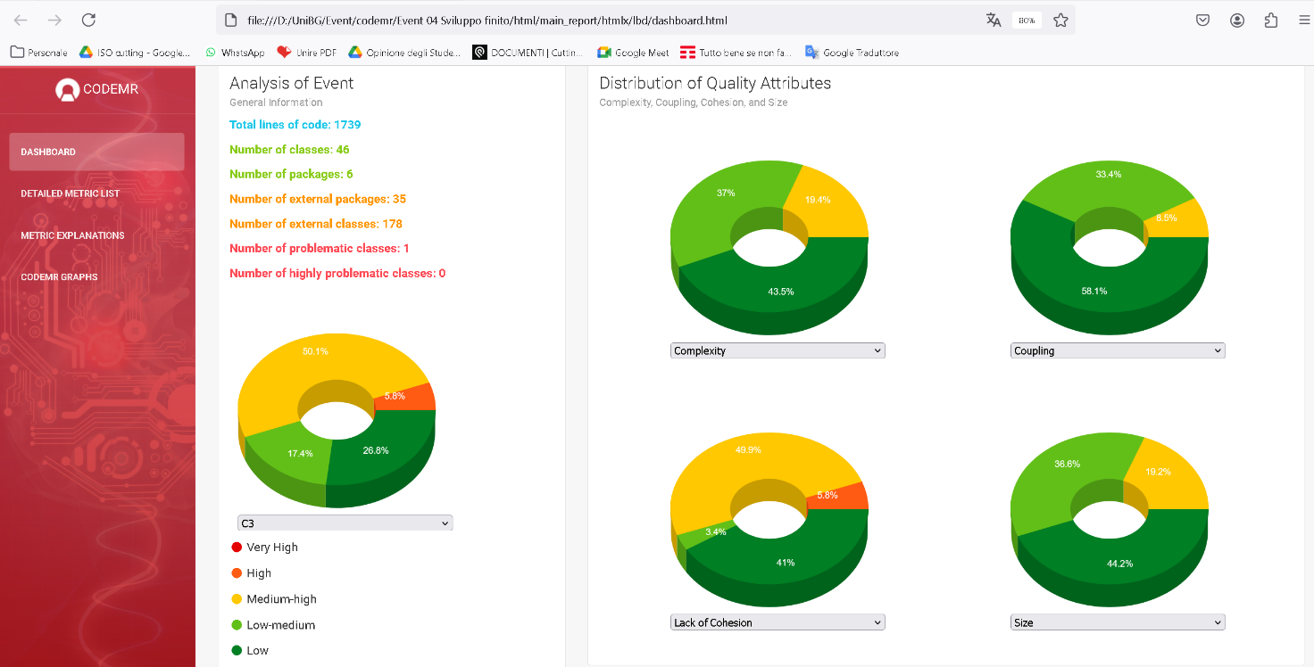
Analisi STATICA: codemr ITERazionI intermediE
ITERAZIONE 4
completato lo sviluppo degli user case
l’analisi mostra problemi di coesione di tipo “grave”
Notes:
Al termine della iterazione 4 abbiamo completato lo sviluppo degli user case che ci eravamo prefissi, ma l’analisi statice eseguito con codeMR mostrava problemi di coesione di tipo “grave”

Slide 30
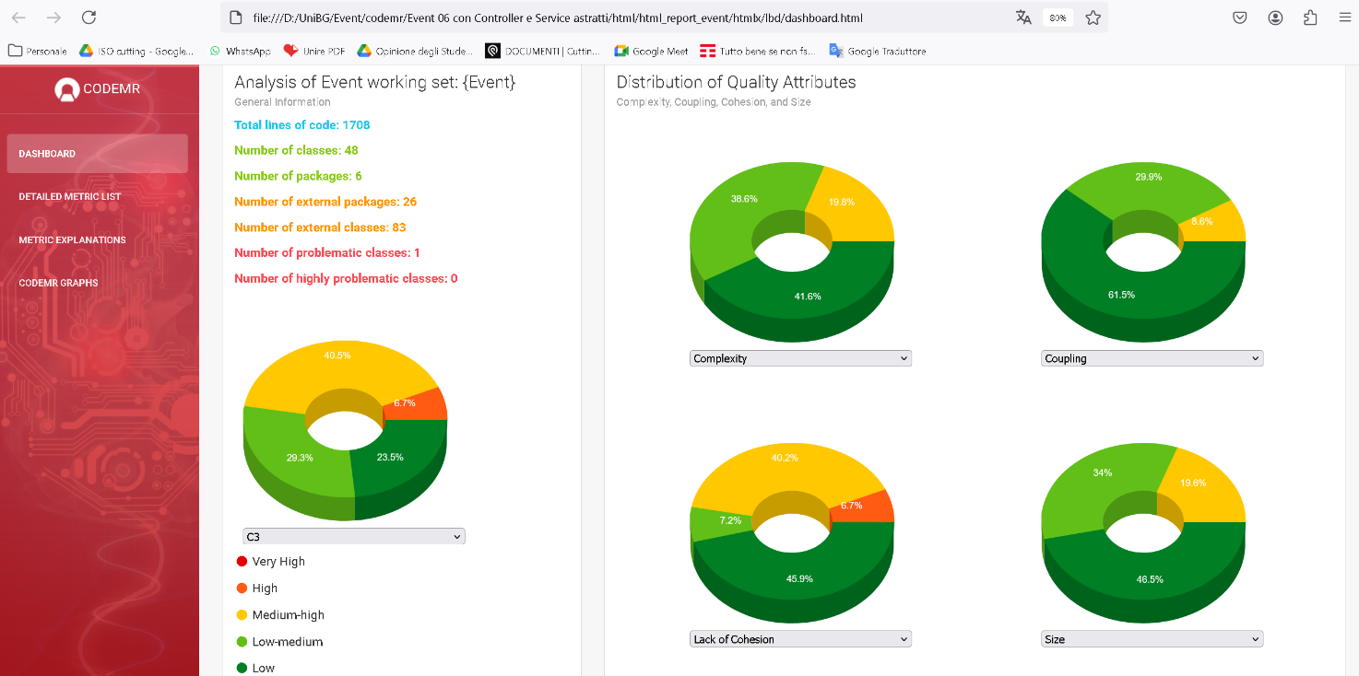
Analisi STATICA: codemr ITERazionI intermediE
REFACTORING
revisione classi del server
Introduzione classe astratta
Introduzione observer
RISULTATI
numero delle classi esterne
dimezzato
coesione non migliorata
Notes:
Abbiamo, quindi, cominciato il re-factoring del codice dapprima rivedendo le classi del server introducendo una classe astratta e il pattern observer. Come si può vedere, tale intervento ha praticamente dimezzato il numero di classi esterne e il numero di package esterni, ma non è servito a migliorare la coesione.

Slide 31
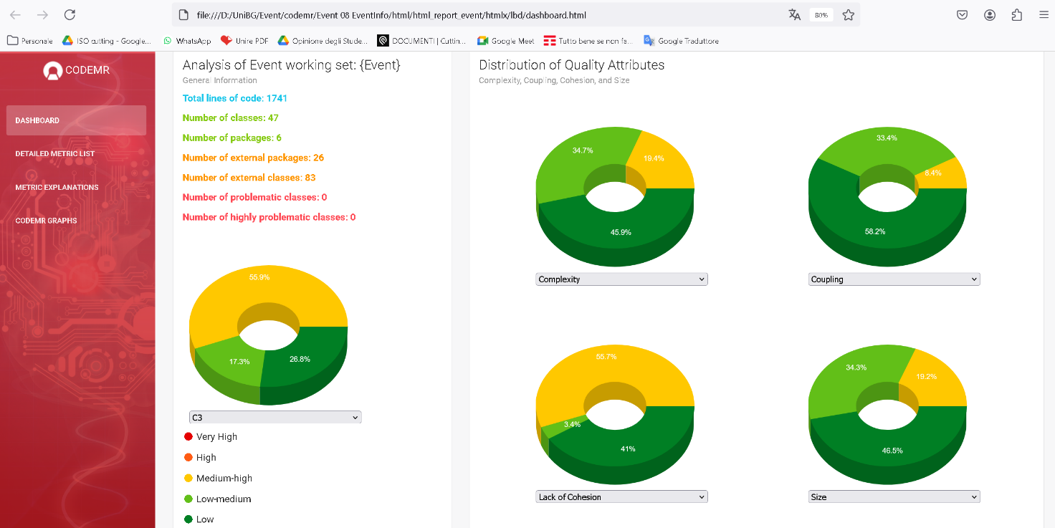
Analisi STATICA: codemr ITERazionI intermediE
REFACTORING
introduzione WEventInfo
RISULTATO
coesione migliorata
Notes:
Il re-factoring del codice del server, per quanto utile per migliorare la struttura del codice, ha ottenuto il risultato finale solo con l’introduzione della classe WEventInfo nella quale sono confluiti tutti gli attributi di Event si è riuscito ad eliminare i problemi di coesione

Slide 32
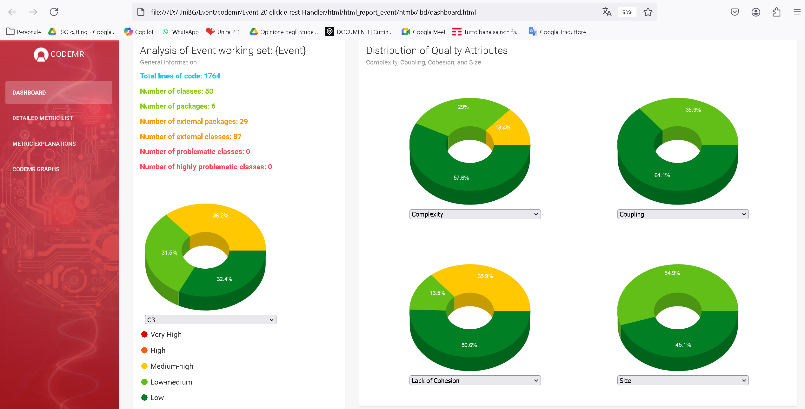
Analisi STATICA: codemr INTERAZIONE FINALE CodeMr/iterazionefinale
REFACTORING
introduzione WEventLayout
WResourceClick
… altre minori
RISULTATO
coupling ottimizzato
Notes:
L’introduzione della classe WEventLayout nella quale è confluito il codice per la gestione dei numerosi controlli presenti nella maschera WEvent ed altre interventi “minori” hanno consentito di ottenere un coupling ottimale:

Slide 33
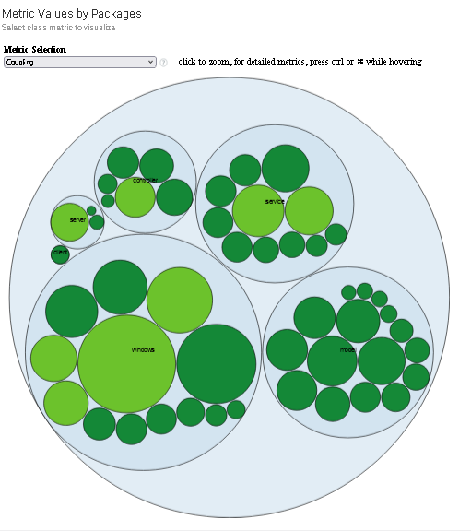
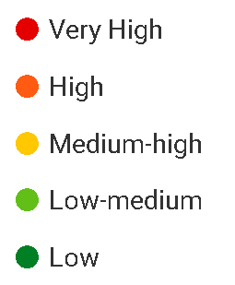
Analisi STATICA: codemr ITERazionE FINALE

Slide 34
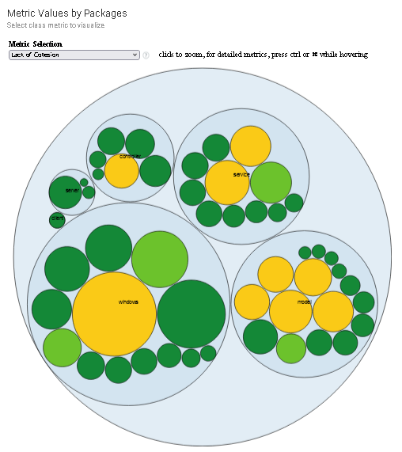
Analisi STATICA: codemr ITERazionE FINALE

Slide 35
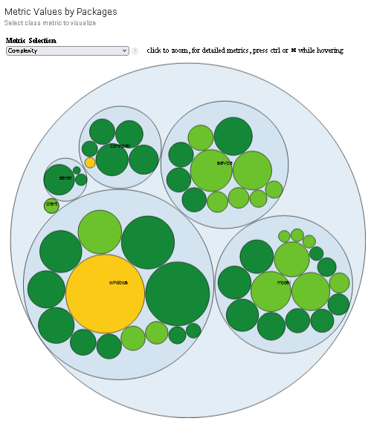
Analisi STATICA: codemr ITERazionE FINALE

Slide 36
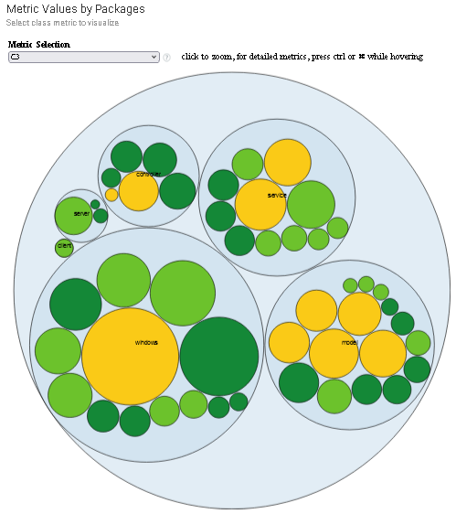
Analisi STATICA: codemr ITERazionE FINALE

Slide 37
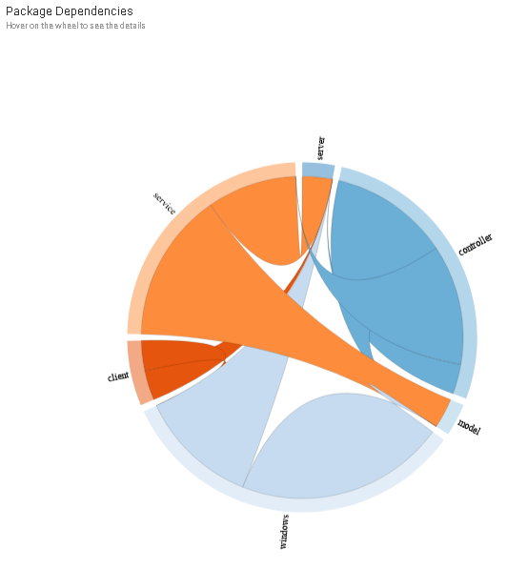
Analisi STATICA: codemr ITERazionE FINALE

Slide 38
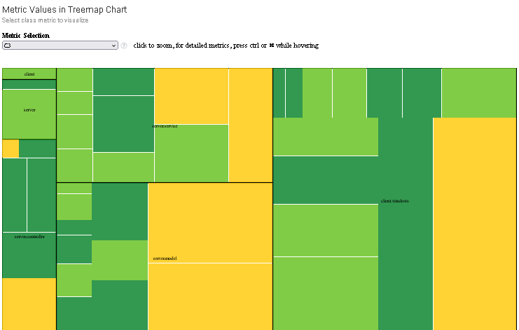
Analisi STATICA: codemr ITERazionE FINALE
Per C3 si intende la Related Quality Attributes, ovvero il valore massimo fra
Coupling,
Lack of Cohesion,
Complexity metrics.

Slide 39
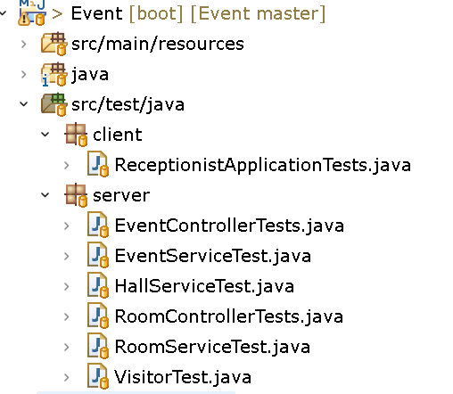
Analisi dinamica: junit5
7 classi di test per un totale di 20 test: non copre tutto il codice, ma i pattern design utilizzati garantiscono comunque una discreta copertura
La classe meglio testata è la RoomService: insieme alla RoomController realizzata nella iterazione 2 AMDD
Tutto il codice relativo alla UI è stato testato verificandone direttamente il funzionamento
Tutti i test vengono superati dal codice (keep it green)
Notes:
Sono state sviluppate complessivamente 7 classi di test per un totale di 20 test; ovviamente ciò non ha la pretesa di coprire tutto il codice, ma i pattern design utilizzati garantiscono comunque una discreta copertura. La classe meglio testata è la RoomService che insieme alla RoomController sono quelle che sono state realizzate nella iterazione 2 AMDD.
Tutto il codice relativo alla UI è stato testato verificandone direttamente il funzionamento.
Tutti i test vengono superati dal codice (keep it green).

Slide 40
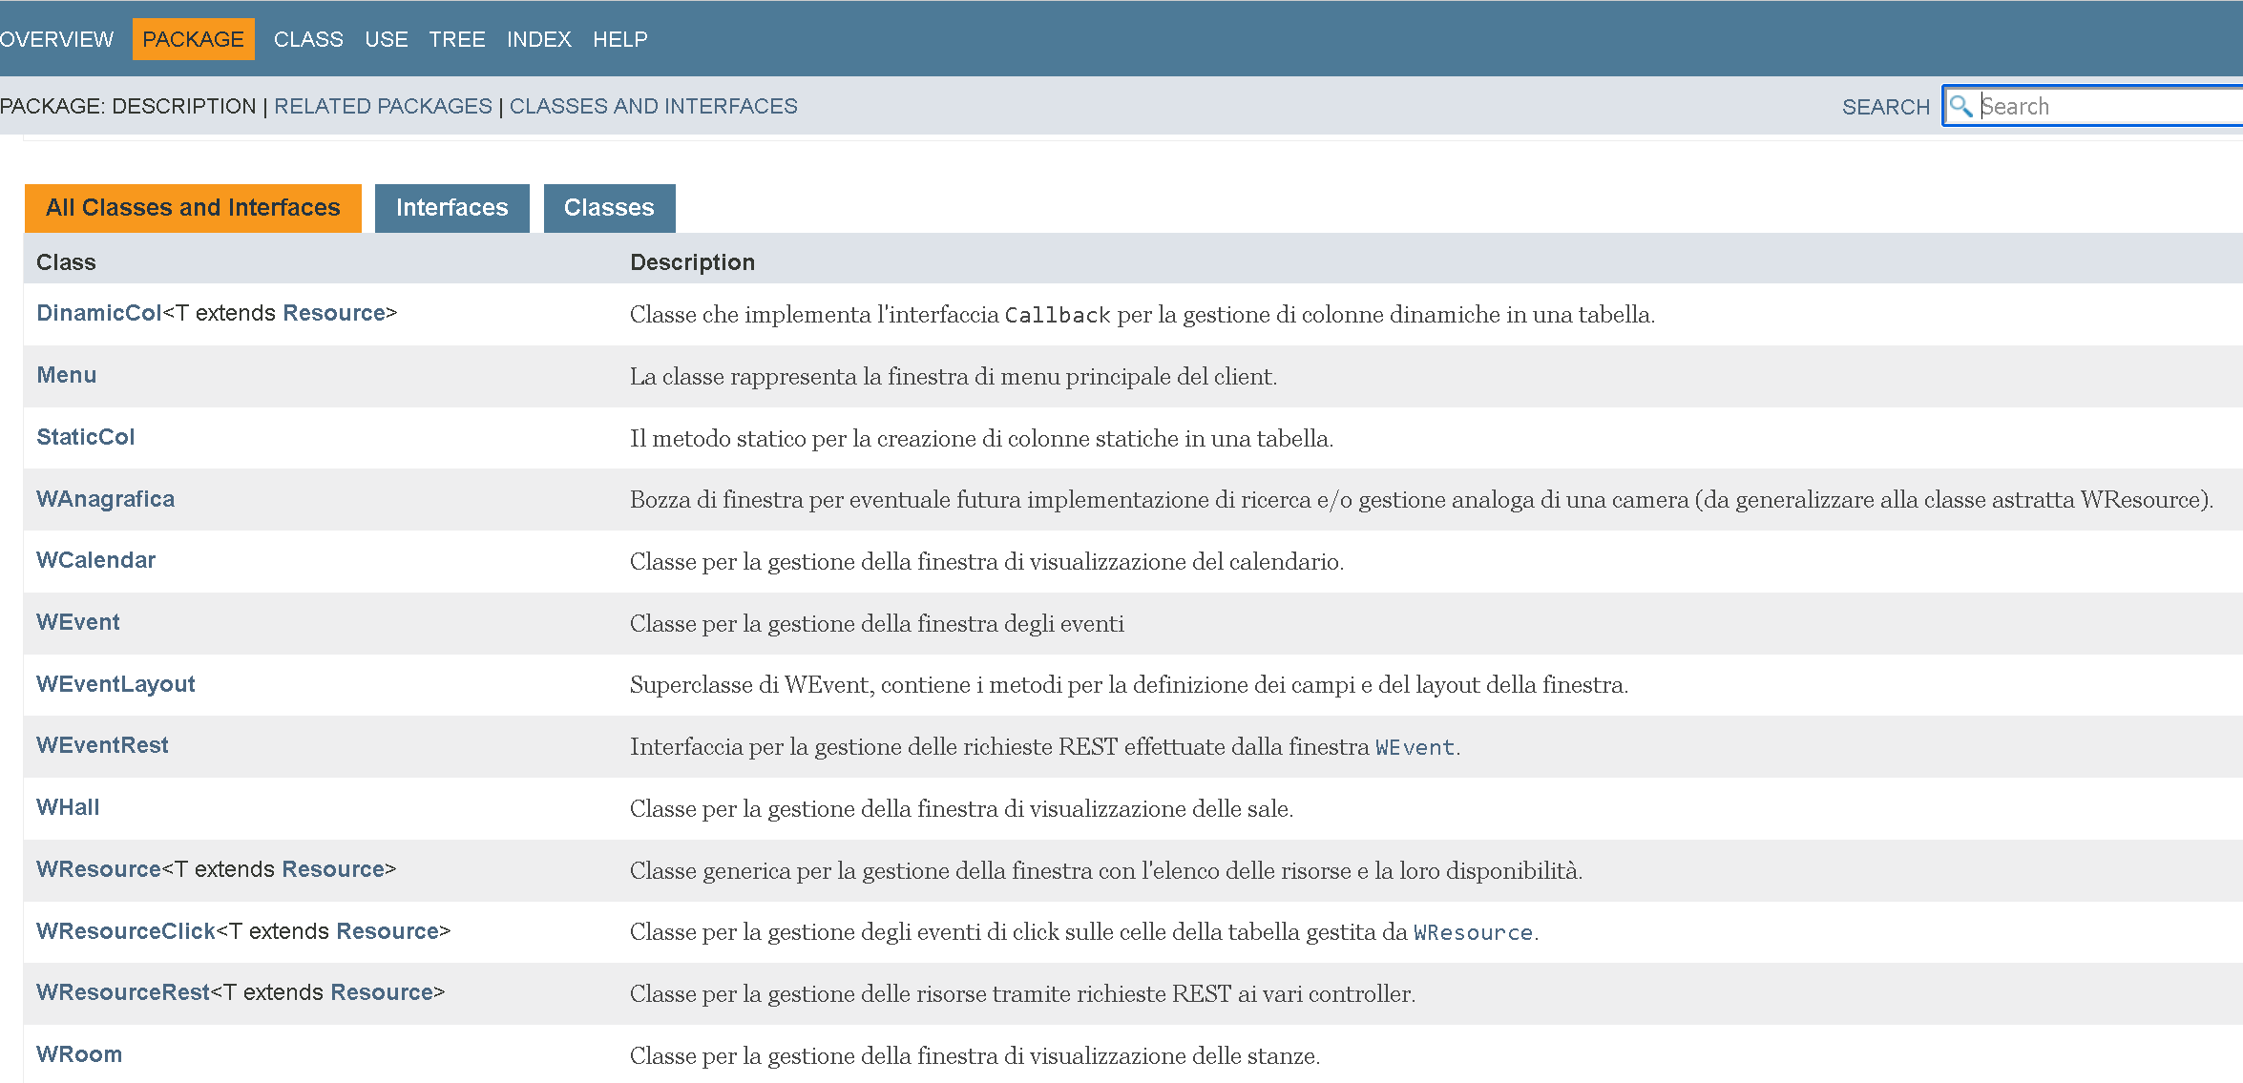
DOCUMENTAZIONE: JavaDOC
javadoc/index.html

Slide 41
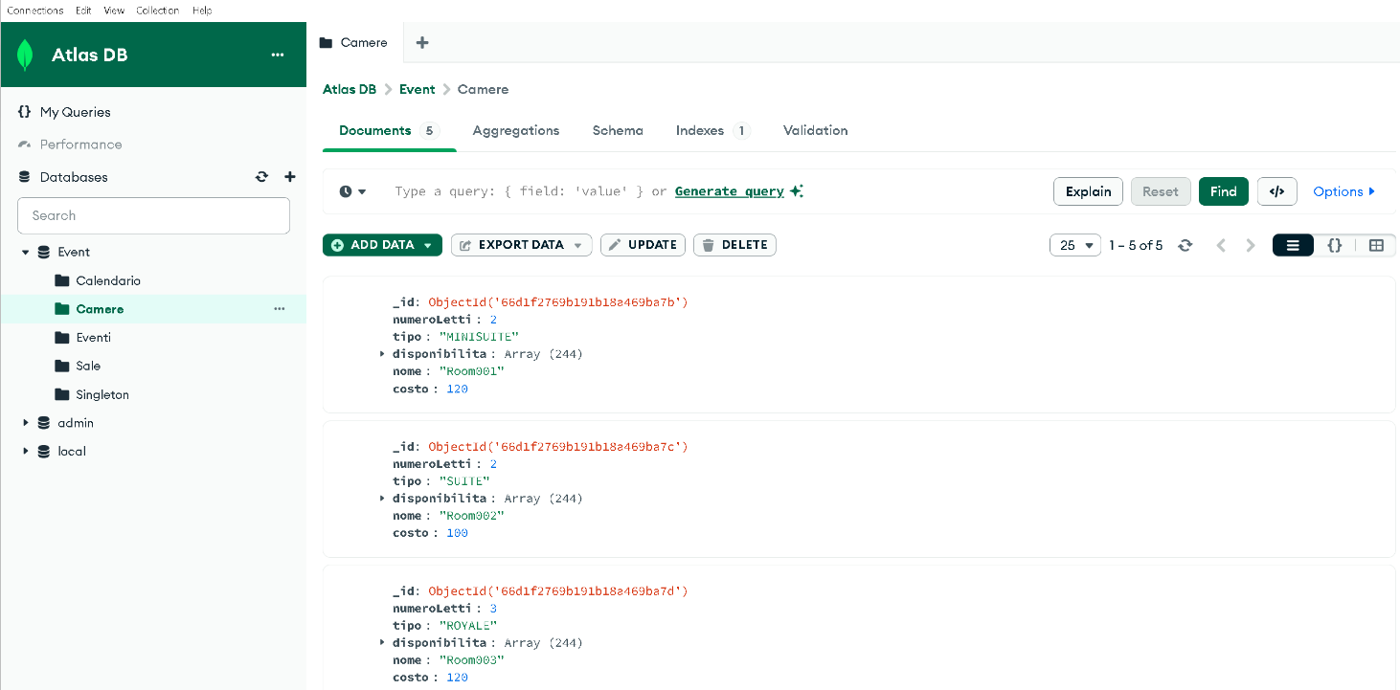
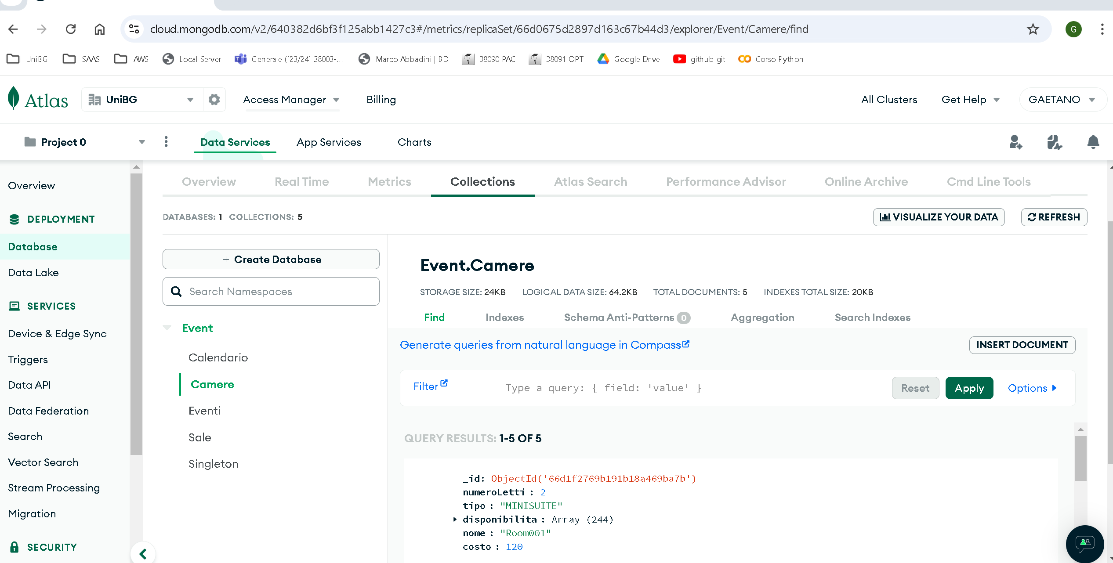
DBMS: MOngoDB e ATLASDB
versione 2
I DB sono suddivisi in Collection (l’equivalente delle relazioni/tabelle di un DBMS relazionale) a loro volta suddivisi in documenti (le tuple/record per un DBMS relazionale). MongoDB assegna un id a ciascun documento.
Su Atlas è necessario, innanzitutto creare un account e un Cluster definendone la dimensione e l’ubicazione (ed altre caratteristiche che concorrono a definirne il costo). Ogni cluster può contenere più DB. L’entità logica di più alto livello è il Progetto (che può usare più cluster).

Slide 42
CLASS DIAGRAM (set completo)

Slide 43
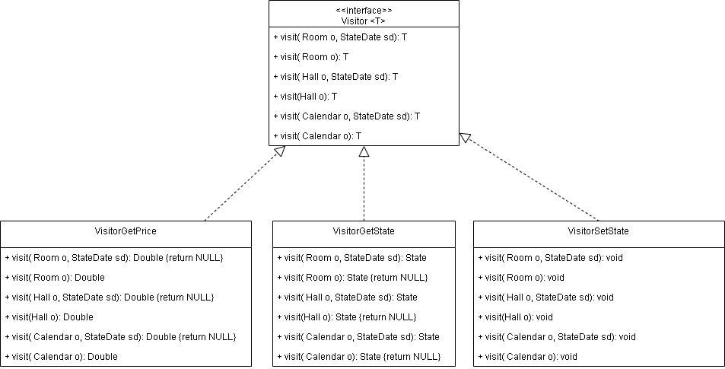
CLASS DIAGRAM:
Visitor
VisitorGetPrice VisitorGetState VisitorSetState

Slide 44
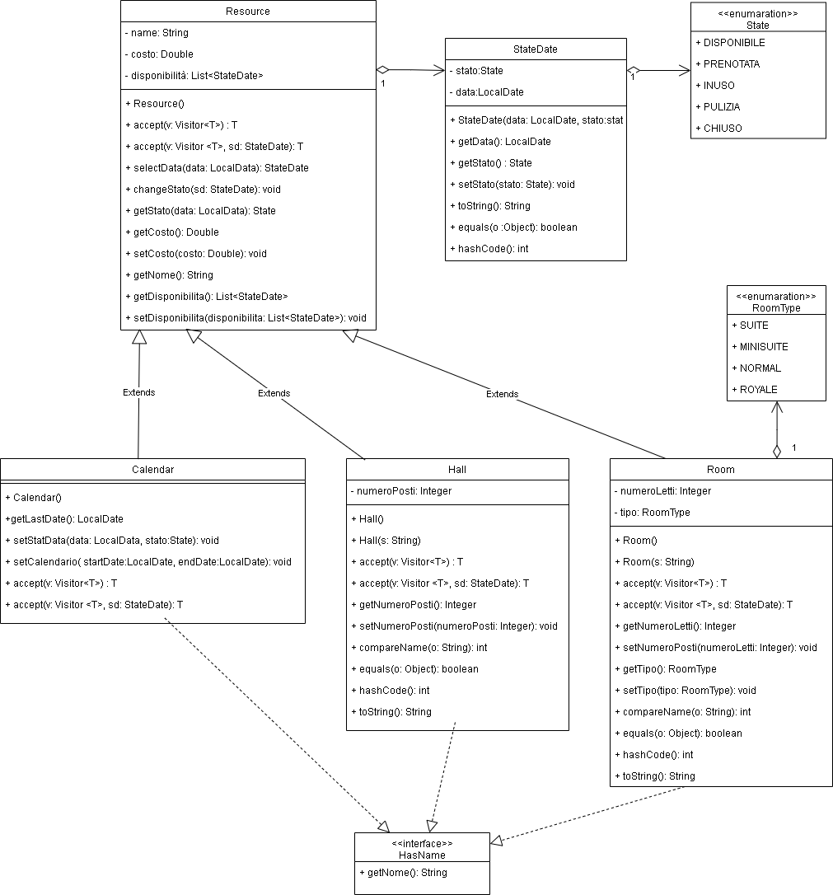
CLASS DIAGRAM: Resource
Calendar
Hall
Room
Notes:
La Classe Resource è presente sin dalla prima stesura del codice.

Slide 45
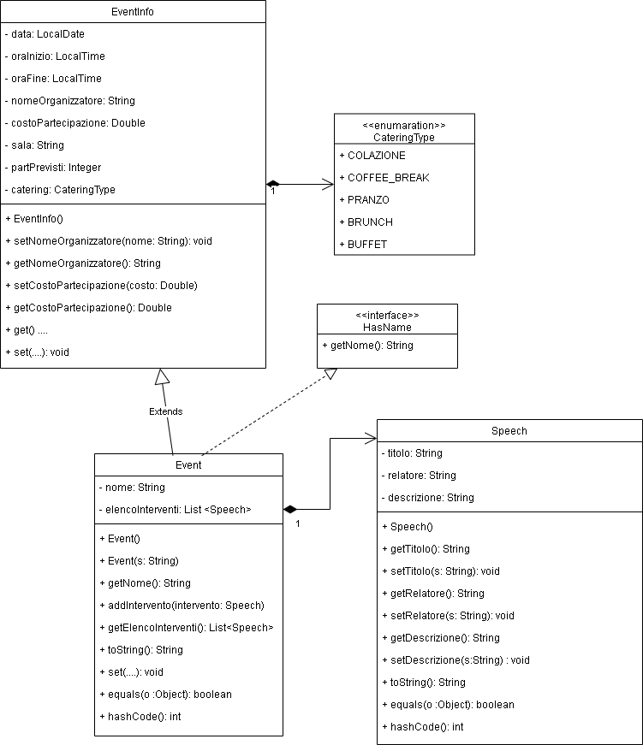
CLASS DIAGRAM: Event
EventInfo
Speech

Slide 46
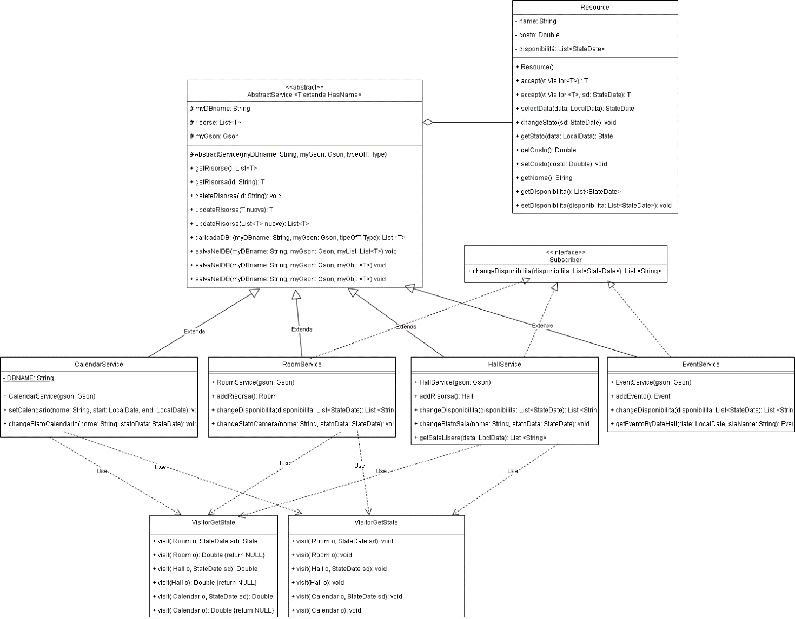
CLASS DIAGRAM: AbstractService
CalendarService RoomService
HallService EventService

Slide 47
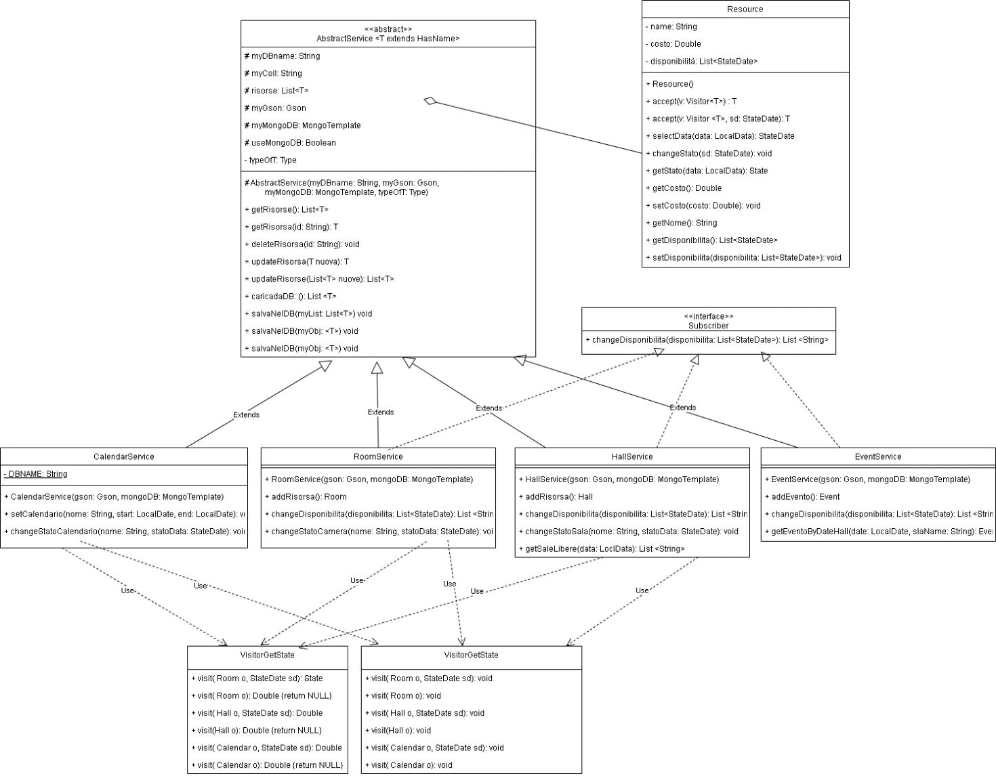
CLASS DIAGRAM: AbstractService
CalendarService RoomService
HallService EventService

Slide 48
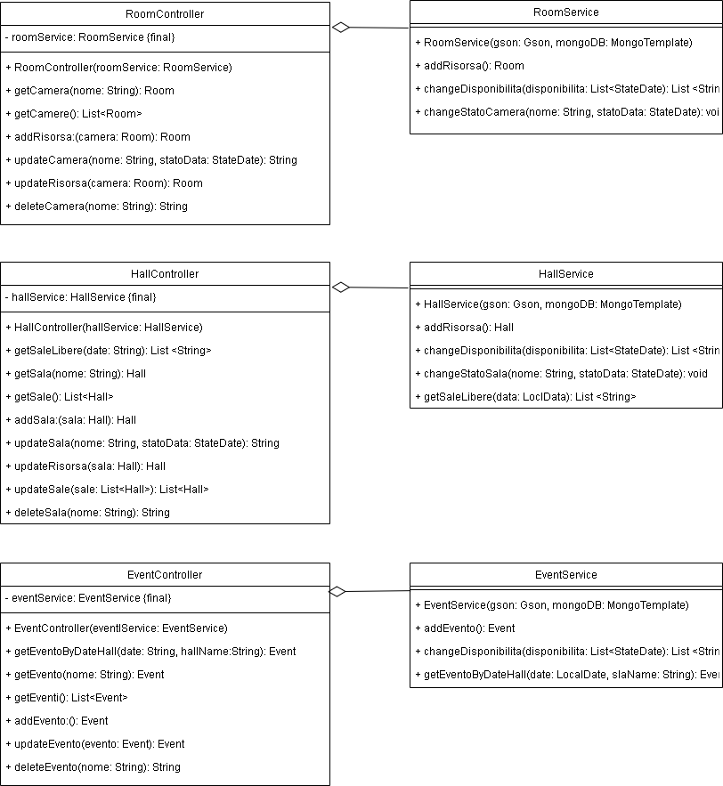
CLASS DIAGRAM: RoomController
HallController
EventController

Slide 49
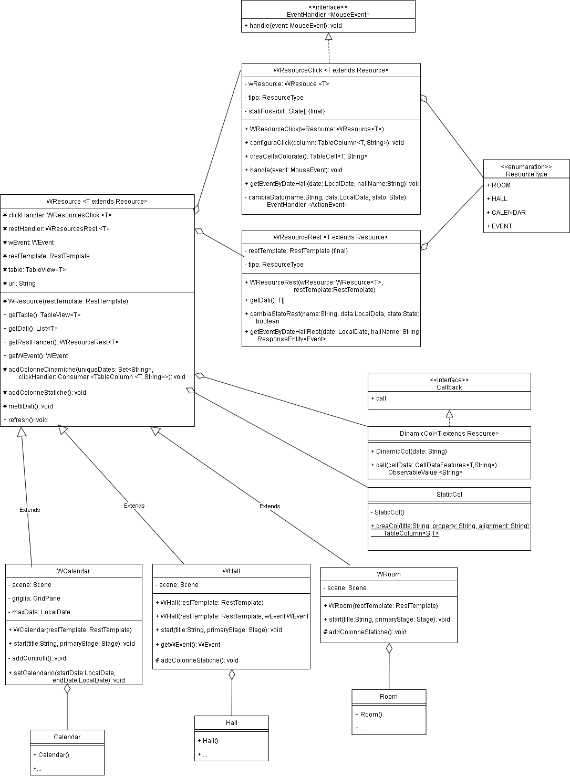
CLASS DIAGRAM: WResource
WCalendar
WHall
WRoom

Slide 50

CLASS DIAGRAM: WEvent
WEventRest
WEventLayout
WHall

Slide 51


CLASS DIAGRAM: ResponsabileApplication
RecepionistApplication
ServerApplication
Menu
JavaFX non consente l’esecuzione di più applicationi sulla stessa JVM: uno dei due client viene lanciato da terminale con il seguente bat.
Notes:
Lo schema mostra le due classi che fungono da main per il Client (ResponsabileApplicatione e ReceptionistApplication) e per il Server (ServerApplication) e la classe menu da cui si accede alle singole finestre.

Slide 52

CLASS DIAGRAM: AppConfig
Notes:
La classe AppConfig è chiamata da tutte le classi che necessitano di serializzare e/o de-serializzare gli oggetti facendo ricorso, se server, agli adattatori implementati.
La AppConfig è utilizzata anche per memorizzare:
l’URL su cui sono in ascolto i controller
la MongoDB_URI: l’indirizzo dell’Atlas DataBase e relativa password
USE_MongoDB: il flag con cui si gestisce lo switch tra utilizzo dei file json e MongoDB
la path (diversa per ciascun membro del gruppo di sviluppo) e la data che funge da T0 (Start Date)

